Slide 1






2022-1학기 스크립트언어
가까운 화장실
찾는
법?!
2019184026 이재윤
2019184036 홍명진

Slide 2




목차
프로그램 기능 소개
2. 사용한 Open API
3. 소스 설명
4. Git 통계
5. 프로그램 시연

Slide 3
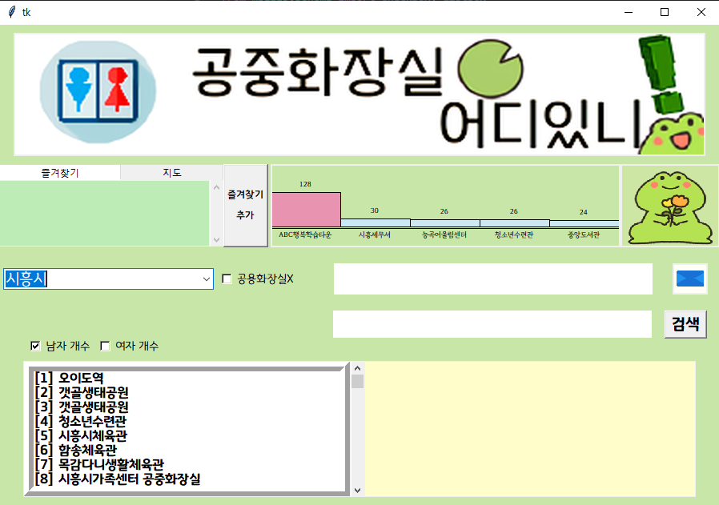
프로그램 기능 소개
UI 화면

Slide 4
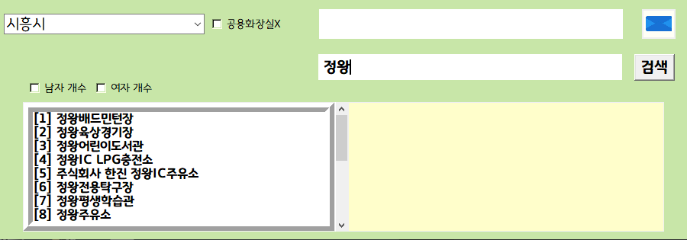
프로그램 기능 소개
시/군 선택시 공중화장실 정보 제공
항목 선택 시 상세 정보 제공
검색 기능을 통하여 필터링 수행

Slide 5
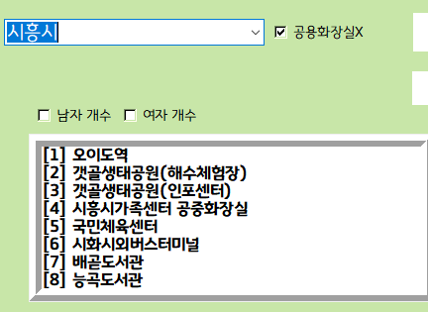
프로그램 기능 소개
체크 박스를 이용하여 공용화장실이 아닌 곳의 정보 필터링

Slide 6
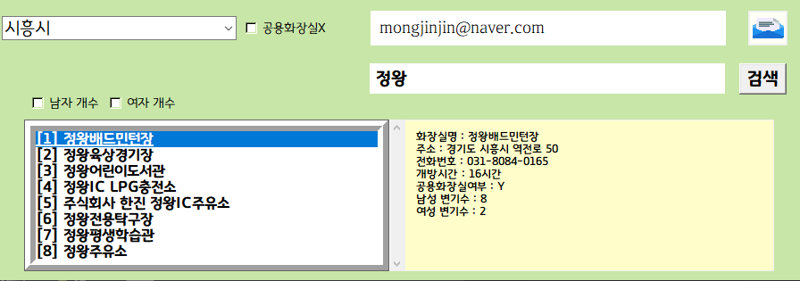
프로그램 기능 소개
항목 선택 시 상세 정보를 이메일로 보내주는 기능

Slide 7
프로그램 기능 소개
남자 개수, 여자 개수 체크박스 상태 변화에 따라
대변기수와 소변기수의 합계의 그래프 기능

Slide 8
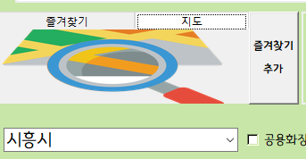
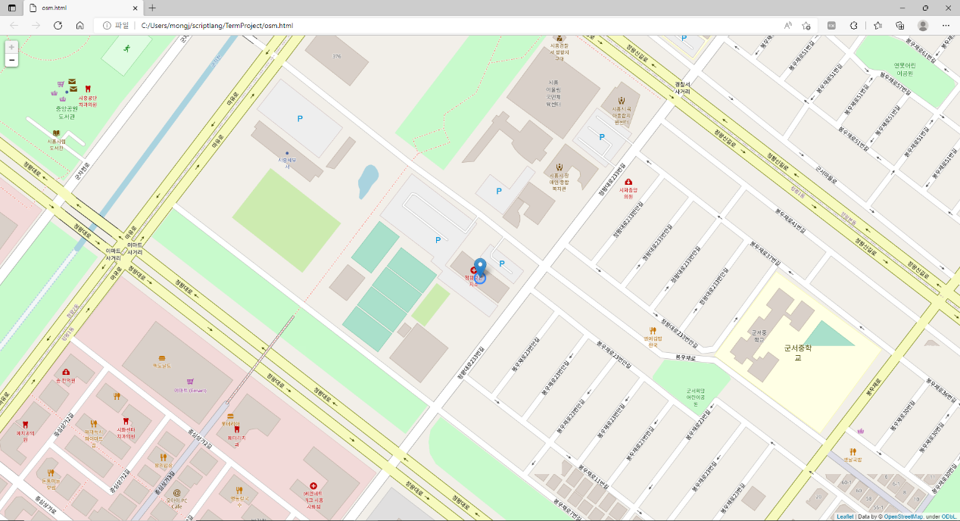
프로그램 기능 소개
선택한 정보에 대한 지도 기능

Slide 9
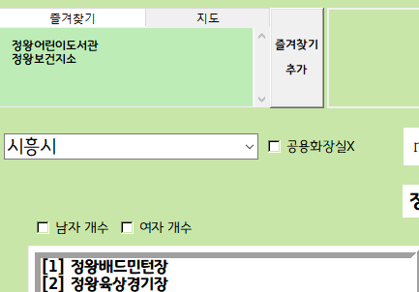
프로그램 기능 소개
즐겨찾기 추가 기능

Slide 10
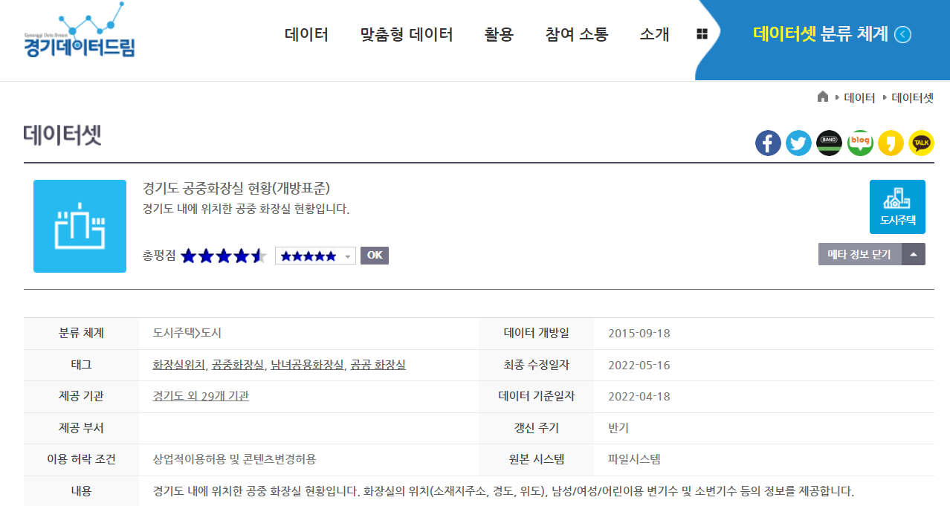

사용한 API
경기데이터드림 – 경기도 공중화장실 현황 OPEN API
https://data.gg.go.kr/portal/data/service/selectServicePage.do?page=1&rows=10&sortColumn=&sortDirection=&infId=GW6U772M6045H11Q799612585601&infSeq=1
&order=&loc=&searchWord=%ED%99%94%EC%9E%A5%EC%8B%A4&PBCTLT_PLC_NM=&REFINE_ROADNM_ADDR=

Slide 11
소스 설명
def InitScreen()-> 실행했을 때 GUI 셋팅
def SearchCity(city)
-> 선택한 시/군의 정보를 얻어오기 위한 Open API 이용
def ComboChange(self)
-> 선택한 시/군의 문자열 정보를 가져오기 위한 수행
def Search_Name()-> 검색 필터링을 구현
def Check_Public()
-> 공중화장실여부 체크박스 상태에 따른 수행

Slide 12
소스 설명
def event_for_listbox(event)
-> 리스트박스 정보 이벤트 처리
class ImageLabel(Label): def setImage()
-> 상태 변화에 따른 이미지 변경
def Pressed(self)
-> 지도 구현
def MailButton(self)
-> 메일 버튼 이벤트 처리에 따른 수행
def sendMail(fromAddr, toAddr, msg)
-> 이메일 보내기 기능

Slide 13
소스 설명
def Check_Box_B()
-> 남성 여부 체크박스 상태
def Check_Box_G()
-> 여성 여부 체크박스 상태
def drawGraph(canvas, data, canvasWidth, canvasHeight)
-> 그래프 그리기
def Big_ClosetData(indexData)
-> 내림차순으로 정렬된 5개 그래프 데이터 정보 찾기 수행
def GraphUpdate()
-> 그래프의 상태를 업데이트

Slide 14
소스 설명
def getStr(s) -> 문자열 얻어오기
def Book_Mark(Data) -> 즐겨찾기 리스트 클릭이벤트
def Favorit_ButtonEvt() -> 즐겨찾기 추가
Bot.py , noti.py, teller.py -> 텔레그램 구현

Slide 15
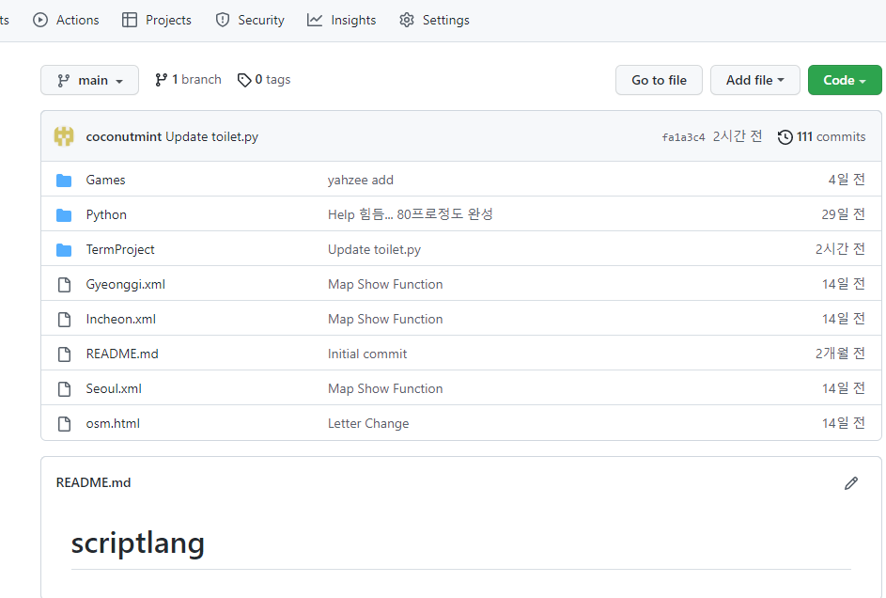
Git commit 통계

Slide 16
프로그램 시연

